Slide 1
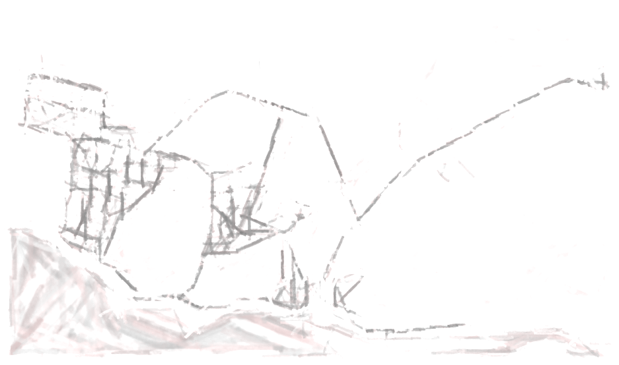
Администрация
городского округа Тольятти
ОТЧЕТ О ВЫПОЛНЕНИИ
Муниципальной программы «Развитие транспортной системы и дорожного хозяйства городского округа Тольятти на 2021-2025 гг.»
По состоянию на 25.01.2025 г.

Slide 2
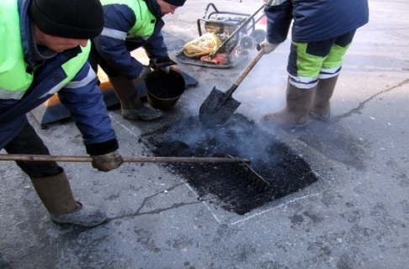
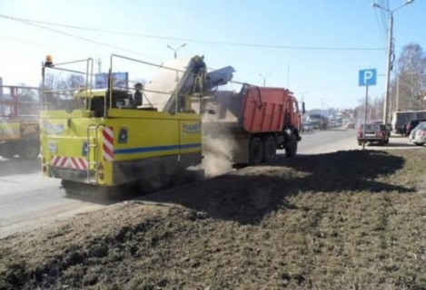
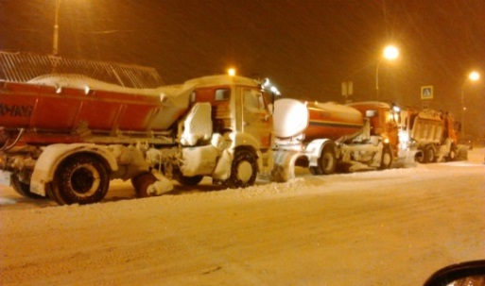
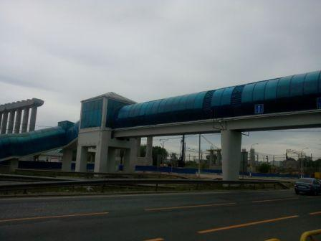
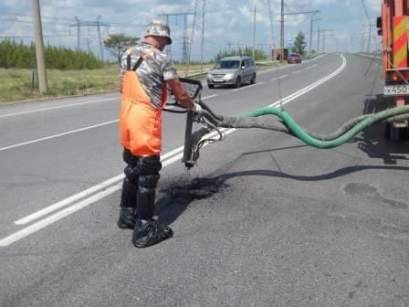
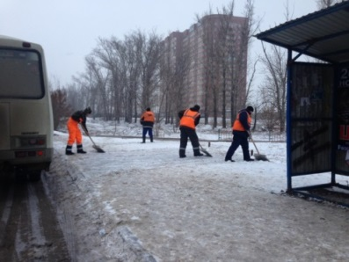
Подпрограмма «Содержание улично-дорожной сети»
ВИДЫ РАБОТ
Аварийный ремонт дорог:
– методом пневмонабрызга;
– литым асфальтом;
– горячим асфальтом
Летнее содержание
Зимнее содержание
Содержание мостов

Slide 3
Общие сведения по содержанию автодорог
Район | Магистральные дороги и дороги частного сектора, тыс. м² | Площадки ООТ, тыс. м² (шт.) | Тротуары и подходы к ООТ, тыс. м² | Разделительные полосы и прилегающая территория, тыс. м²
Автозаводский | 2 861,301 | 90,157 (348) | 110,4202 | 1848,765
Центральный | 1969,866 | 34,287 (211) | 91,1898 | 783,304
Комсомольский | 1476,875 | 21,982 (117) | 47,9619 | 819,997
Всего: | 6 308,04 | 146,426 (676) | 249,5719 | 3 452,066
Заключен МК № 0842200002123000242_259977 от 01.09.2023г.,
ООО «Автодоринжиниринг»
Сумма контракта: 966 525 878,41 руб.
Срок выполнения работ по контракту:
c 01.10.2023 г. по 30.09.2025 г.
Осуществляется зимнее содержание улично-дорожной сети
выполнение

Slide 4
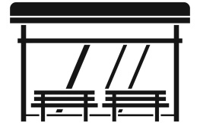
Содержание в рамках муниципальных контрактов
6308,04
тыс. м²
2 771
шт.
автомобильные дороги
дождеприемные колодцы
146,426
тыс. м²
5,9
тыс. м²
посадочные площадки ООТ
путепроводы
249,5719
тыс. м²
17,514
тыс. п.м
тротуары через разделительные полосы,
вдоль автомобильных дорог, подходы к ООТ
удерживающие барьерные
ограждения
3 452,066
тыс. м²
2,148
тыс. м²
разделительные полосы
подземные и надземные
пешеходные переходы

Slide 5
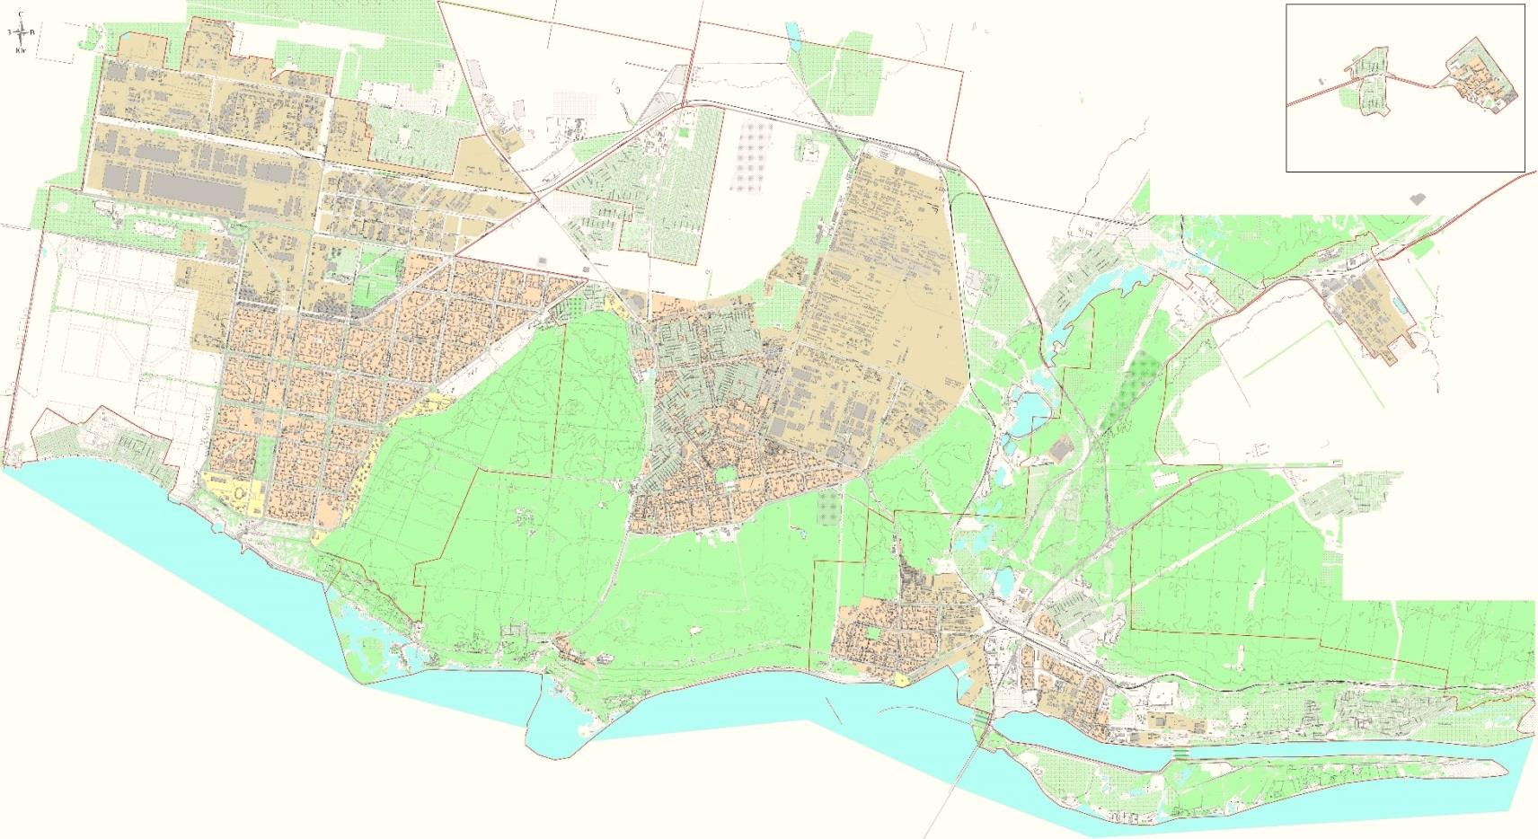
Подпрограмма «Модернизация и развитие дорог местного значения городского округа Тольятти
Сведения об улично-дорожной сети:
871,82
км
протяженность
514
шт.
количество улиц
115
шт.
дорог на гарантии

Slide 6
Выполнение проектно-изыскательских работ
2 объекта:
№ 0842300004021000086_259977
от 29.04.2021 г.
Реконструкция магистральной улицы районного значения транспортно-пешеходной по ул. Тополиная от Южного шоссе до ул.70 лет Октября (строительство бокового проезда)
Реконструкция магистральной улицы городского значения регулируемого движение по ул. Спортивной на участке от пр-та Степана Разина до ул. Юбилейная (строительство бокового проезда) в 8 квартале Автозаводского района г. Тольятти
муниципальный
контракт
ООО «АТ»
исполнитель
10 000,00
цена контракта,
тыс. руб.
Начало: 30.04.2021 г.
Завершение:
сроки выполнения
работ
1. ООО "АТ" возобновил работу по контракту в связи с утверждением ППТ и ПМТ. Направлены на согласование и получения ТУ в ССК и АО ТЕВИС новый план трассы. 2. Разделы Документации согласованы . Работы продолжаются с части разработки смет. Разделы документации направлены для согласований владельцам сетей. Получен проект договора на технологическое присоединение к сетям ливневой канализации от АО " ТЕВИС". Для присоединения объекта к сетям электроснабжения АО "ССК" наружное освещение - счет оплачен, договор подписан.
выполнение

Slide 7
Выполнение проектно-изыскательских работ по ремонту путепровода (моста) по
ул. Революционной на пересечении с автодорогой по Ленинскому проспекту
№ 0842300004023000070_259977
от 14.04.2023 г.
муниципальный
контракт
ООО «МОСТИНЖПРОЕКТ»
исполнитель
1 200,0
цена контракта,
тыс. руб.
Начало: 14.04.2023 г.
Завершение: 31.10.2023 г.
сроки выполнения
работ
Изыскания завершены. Вариантное проектирование согласовано. Представлено для рассмотрения и утверждения пояснительная записка с чертежами технических и конструктивных решений по ремонту объекта (раздел проекта ТКР). Отказ в продлении прохождении гос.экспертизы. Подрядчик готовит документы для повторной экспертизы.
выполнение

Slide 8
Выполнение работ по корректировке проектной документации по объекту «Капитальный ремонт автодороги по ул. Базовая от ул. Комсомольская до
ул. Ларина г. Тольятти Самарской области»
№ 0842300004023000358_259977
от 26.09.2023 г.
муниципальный
контракт
ООО «ИНЖДОР»
исполнитель
4 466,56
цена контракта,
тыс. руб.
Начало: 26.09.2023 г.
Завершение: 30.06.2024 г.
сроки выполнения
работ
Получены Технические условия на присоединение к сетям водоотведения в ПО КХ, подписан дополнительные соглашения на присоединение к сетям электроснабжения с АО " ОРЭС-Тольятти", АО "ТЕВИС" подписаны выданные Технические условия по переустройству их сетей. В настоящее время выполняется разработка раздела по реконструкции тепловых сетей в соответствии с ТУ АО "ТЕВИС" (дополнительный объем)
выполнение

Slide 9
Выполнение проектно-изыскательских работ по устройству пешеходной и велосипедной дорожки от существующих пешеходной и велосипедной дорожки вдоль ул. Родины по лесной зоне до микрорайона Портовый городского округа Тольятти
№ 0842300004023000509_259977 от 26.12.2023 г.
муниципальный
контракт
ООО «ЛАВР»
исполнитель
4 243,24
цена контракта,
тыс. руб.
Начало: 26.12.2023 г.
Завершение: 30.11.2024 г.
сроки выполнения
работ
На данный момент подрядной организацией была предоставлена сметная документация для согласования с департаментом дорожного хозяйства и транспорта для подачи заявления на проведение экспертизы сметной документации
выполнение

Slide 10
Выполнение проектно-изыскательских работ по устройству объекта: «Пункт автоматического весогабаритного контроля в г. Тольятти, находящегося по адресу ул. Коммунальная на участке от Обводного шоссе до ул. Полякова»
№ 0842300004024000010_259977 от 26.02.2024 г.
муниципальный
контракт
ООО «А+ИНЖИНИРИНГ»
исполнитель
5 920,00
цена контракта,
тыс. руб.
Начало: 26.02.2024 г.
Завершение: 30.11.2024 г.
сроки выполнения
работ
Прорабатывается вопрос о месте нахождении серверов сбора информации , операторов обработки собранных данных (ЦОД), по мощностям оборудования и наличии необходимых сетей связи. Подготовлен запрос в Минтранс о возможности обработки данных с АПВГК г. Тольятти в центре обработки АПВГК, принадлежащих субъекту. От ЗАО ЭиСС получены ТУ на присоединение к сетям. В настоящее время корректируем ТУ, с целью минимизировать затраты на ТУ.
выполнение

Slide 11
Оказание услуг по подготовке экспертных заключений по результатам проведения
лабораторных испытаний асфальтобетонных покрытий проезжей части автодорог и тротуаров на объектах ремонта дорог
№ 0842300004023000553_259977 от 09.01.2024 г.
муниципальный
контракт
ООО «АБЗ-1»
исполнитель
589,88
цена контракта,
тыс. руб.
Начало: 09.01.2024 г.
Завершение: 01.10.2024 г.
сроки выполнения
работ
Произведены лабораторные испытания по 131 местам отбора. Работы выполнены в полном объеме.
выполнение

Slide 12
Выполнение работ по отсыпке асфальтогранулятом автомобильных дорог в зоне застройки индивидуальными жилыми домами в городском округе Тольятти
№ 0842300004023000020_259977 от 03.03.2023 г.
муниципальный
контракт
ООО «Автострой»
исполнитель
3 225,03
цена контракта,
тыс. руб.
Начало: 03.03.2023 г.
Завершение: 01.09.2024 г.
сроки выполнения
работ
Работы по муниципальному контракту завершены
выполнение

Slide 13
Выполнение работ по ремонту автомобильных дорог общего пользования местного значения городского округа Тольятти
№ 0842200002123000236_259977 от 08.09.2023 г.
муниципальный
контракт
ООО «Автодоринжиниринг»
исполнитель
По состоянию на 10.10.2024 г. работы по ремонту завершены и оплачены.
721 638,55
цена контракта,
тыс. руб.
Начало: 08.09.2023 г.
Завершение: 01.10.2024 г.
сроки выполнения
работ
выполнение

Slide 14
Выполнение работ по ремонту автомобильных дорог общего пользования местного значения городского округа Тольятти
№0842200002124000245 от 22.08.2024г.
муниципальный
контракт
АО «ДСК «АВТОБАН»
исполнитель
По состоянию на 01.11.2024 г. работы по ремонту завершены и оплачены.
595 134,89
цена контракта,
тыс. руб.
Начало: 22.08.2024 г.
Завершение: 01.11.2024 г.
сроки выполнения
работ
выполнение

Slide 15
Выполнение работ по капитальному ремонту автодороги по ул. Никонова
(от ул. Железнодорожная до ул. Ингельберга) городского округа Тольятти
Самарской области
Суд обязал администрацию г.о. Тольятти:
- в срок до 30.04.2025 провести повторную государственную экспертизу проектно-сметной документации по объекту: «Капитальный ремонт автодороги по ул. Никонова (от ул. Железнодорожная до ул. Ингельберга - предоставить Истцу проектную документацию по строительству объекта откорректированную с учетом наличия инженерных коммуникаций в местах проведения работ по Контракту и существенного роста цен на строительные ресурсы, получившую положительное заключение повторной государственной экспертизы;
- внести изменения в муниципальный контракт № 0842200002121000295_259977 от 14.10.2021г., в части срока его действия, установив срок действия Контракта (п. 18.1 Контракта) – шесть месяцев с момента передачи Подрядчику откорректированной проектной документации получившей положительное заключение государственной экспертизы, путем заключения дополнительного соглашения к Контракту.
- в удовлетворении встречных требований администрации г.о. Тольятти о признании муниципального контракта № 0842200002121000295_259977 от 14.10.2021 расторгнутым отказано.
- сформировано техническое задание и составлен сметный расчет на корректировку проекта, необходимая закупка включена в план-график для дальнейшего размещения конкурса
В соответствии с Решением Арбитражного суда заключен муниципальный контракт на корректировку проектной документации на капитальный ремонт автодороги по ул. Никонова с ООО "СДИ". Проведено рабочее совещание заказчика с проектировщиками и генподрядчиком ООО "Атлант-СК" 23.10.24
№ 0842200002121000295_259977 от 14.10.2021 г.
муниципальный
контракт
ООО «АТЛАНТ-СК»
исполнитель
214 595,29
цена контракта,
тыс. руб.
Начало: 25.04.2022 г.
Завершение: 01.10.2022 г.
сроки выполнения
работ
выполнение

Slide 16
Выполнение работ по устройству съездов для инвалидов и других маломобильных групп населения на территории городского округа Тольятти и устройство тактильной плитки
№ 0842300004024000013_259977 от 27.02.2024 г.
муниципальный
контракт
ИП Алешин А.В
исполнитель
4 252,00
цена контракта,
тыс. руб.
Начало: 15.04.2024 г.
Завершение: 30.09.2025 г.
сроки выполнения
работ
Выполнены работы в полном объеме по устройству съездов в количестве 40 съездов. В настоящее время ведется приемка работ.
выполнение

Slide 17
Выполнение проектно-изыскательских работ по устройству и переносу остановок общественного транспорта городского округа Тольятти
№ 0842300004024000195_259977 от 24.05.2024 г.
муниципальный
контракт
ООО «ЛАВР»
исполнитель
720,00
цена контракта,
тыс. руб.
Начало: 24.05.2024 г.
Завершение: 28.02.2025 г.
сроки выполнения
работ
24.07.2024 г. Были согласованы планы по размещению ООТ, подрядной организация доукомплектует документацию для прохождения государственной экспертизы
выполнение

Slide 18
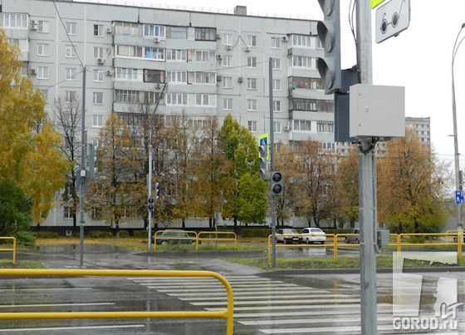
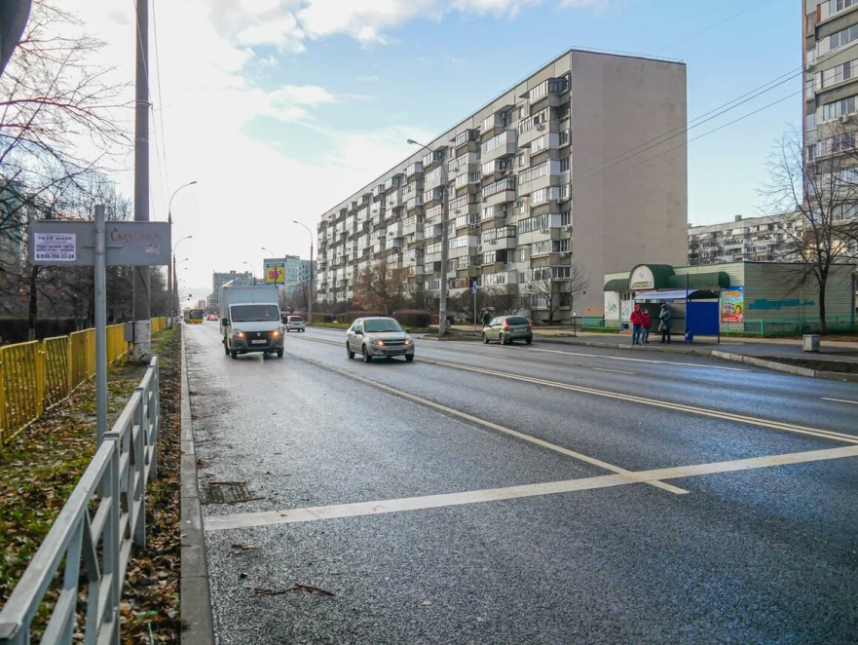
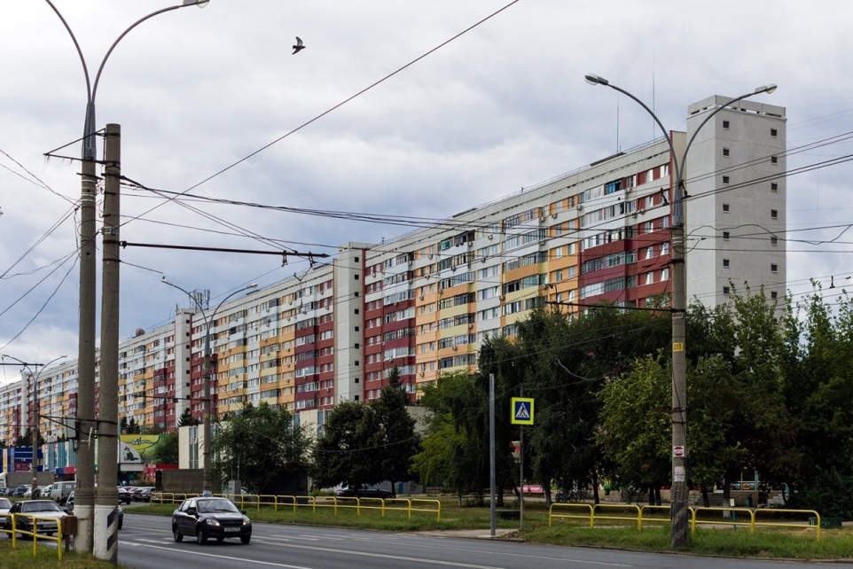
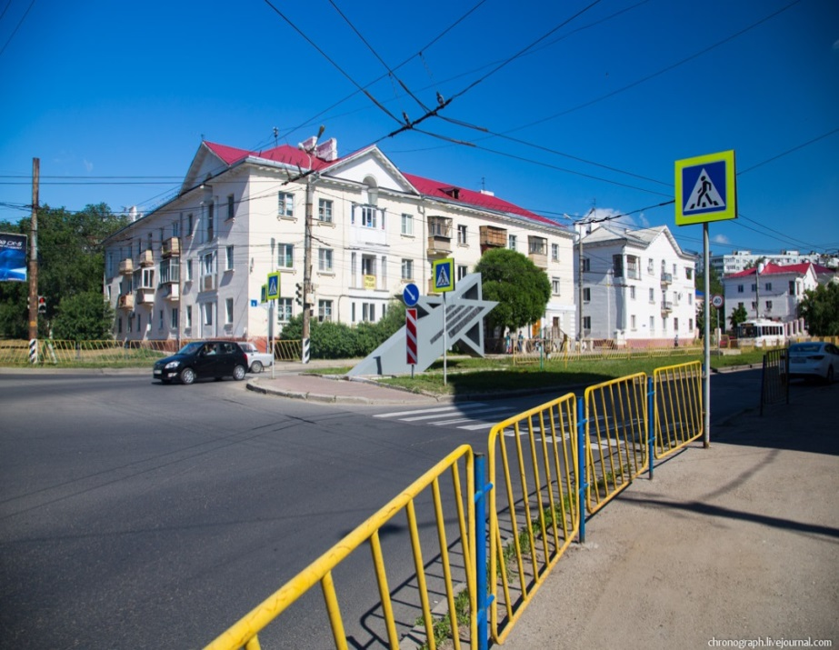
Подпрограмма «Повышение безопасности дорожного движения»

Slide 19
Проектно-изыскательские работы
2 объекта:
№ 0842300004021000124_259977
от 17.05.2021 г.
Устройство линий наружного освещения на ул. А. Кудашева
Устройство пешеходной дорожки вдоль ул. А. Кудашева
муниципальный
контракт
ИП НИКИТИН ВЯЧЕСЛАВ
ВЯЧЕСЛАВОВИЧ
исполнитель
1 100 000,00
цена контракта,
руб.
Начало: 18.05.2021 г.
Завершение: 15.11.2021 г.
сроки выполнения
работ
05.09.2023 г. - получено положительное заключение государственной экспертизы «Государственная экспертиза проектов в строительстве» № 63-1-15669-23 от . в части проверки достоверности определения сметной стоимости. Представленные итоговые результаты ПИР не соответствуют условиям МК (несоответствие объемов работ сметной и проектной документации). Ориентировочная дата направления результатов ПИР в государственную экспертизу ГАУ Самарской области «Государственная экспертиза проектов в строительстве» - 04.07.2024 г.
14.05.24 г. подрядчиком в эл. виде предоставлены на согласование откорректированные новые проектные решения по пешеходной дорожке, заказчиком согласованы.
выполнение

Slide 20
II этап 2024 г. Устройство линии наружного электроосвещения по адресу:
Самарская обл., г. о. Тольятти, Автозаводский район
б-р Буденного (от ул. Фрунзе до с/о №1)
№ 0842300004023000033_259977 от 15.03.2023 г.
муниципальный
контракт
ООО «СервисЭлектроСнаб»
исполнитель
1 588,29
цена контракта,
тыс. руб.
Начало: 16.03.2023 г.
Завершение: 31.11.2024 г.
сроки выполнения
работ
Все строительно - монтажные работы завершены. Работы приняты и оплачены. Выполняются мероприятия по передаче новой линии наружного освещения в муниципальную собственность городского округа Тольятти.
выполнение

Slide 21
Выполнение работ по устройству линий наружного электроосвещения по ул. Ларина (участок дороги от Автозаводского шоссе до улицы Тимирязева)
городского округа Тольятти
№ 0842300004023000411_259977
от 20.11.2023 г.
муниципальный
контракт
ООО ПСК «ВОЛГА ИНЖИНИРИНГ»
исполнитель
5 078 419,53
цена контракта,
руб.
Начало: 16.03.2023 г.
Завершение: 15.11.2024 г.
сроки выполнения
работ
Срок выполнения работ (этапа работ) по Контракту Подрядчиком - 15.11.2024 г. (Завершение всех СМР запланировано до 01.09.2024 г.
Работы на объекте завершены. Ведутся работы по технологическому присоединению объекта
выполнение

Slide 22
Выполнение проектно-изыскательских работ по устройству линий наружного электроосвещения, в т. ч. инженерные изыскания по: дорога вдоль улицы Спортивной (нечетная сторона) от Физкультурного проезда до проспекта Степана Разина
№ 0842300004023000163_259977
от 29.05.2023 г.
муниципальный
контракт
ООО «АТ»
исполнитель
2 500,00
цена контракта,
руб.
Начало: 16.03.2023 г.
Завершение: 15.11.2024 г.
сроки выполнения
работ
Инженерно-геодезические и инженерно-геологические
изыскания. Заключен договор №ДГ-296/34 от 23/10/2023 г. об осуществлении технологического присоединения к электрическим сетям АО «ССК». Разработка проектной документации. Устранение замечаний сетевых организаций. ПИР на стадии завершения. Представленные на согласование результаты ПСД для последующего направления в экспертизу - возвращены на доработку с замечаниями. По итогам совещания и последующего выезда на объект, с учетом изменений градостроительной ситуации, принято решение о необходимости корректировки проекта по изменению месторасположения ЛНО.
выполнение

Slide 23
Выполнение работ по безопасности участников дорожного движения (аварийно-опасные участки, инженерные мероприятия ГИБДД, устройство ИДН (бюджет 2024 года), устройство наземного пешеходного перехода в районе ООТ «Магазин Восход» по ул. Свердлова)
№ 0842300004024000262
от 01.07.2024 г.
муниципальный
контракт
ООО «Титан-Строй»
исполнитель
23 600 000,00
цена контракта,
руб.
Начало: 01.07.2024 г.
Завершение: 30.10.2024 г.
сроки выполнения
работ
ООО «Титан-Строй» на 40 объектах завершил работы. Работы приняты и оплачены. Контракт закрыт.
выполнение

Slide 24
Устройство ТСОДД
9 объектов
№ 0842300004023000153_259977
от 23.05.2023 г.
муниципальный
контракт
ООО «Строд Сервис»
исполнитель
Оплата в счет лимитов
2023г.- 8713,26 тыс. руб.,
2024г. -2500,00 тыс. руб.,
2025г.- 2500,00 тыс. руб.
13 639,16
цена контракта,
тыс. руб.
Начало: 23.05.2023 г.
Завершение: 31.12.2024 г.
сроки выполнения
работ
Мероприятия контракта со сроками реализации 31.10.2023 г. и 31.12.2023 г. выполнены на 100%.
В настоящее время выполняются работы по девяти объектам, срок реализации которых по контракту – 31.12.2024 г.
По состоянию на 06.12.2024г. процент выполнения объемов работ – 97,5%.
Досрочная сдача работ не допускается ввиду того, что оплата планируется за счет средств 2025 г.
выполнение

Slide 25
Устройство ТСОДД
№ 0842300004024000151
от 03.05.2024 г.
муниципальный
контракт
ООО «Строд Сервис»
исполнитель
Оплата в счет лимитов
2024г.- 10 929,4 тыс. руб.,
2025г. -7 932,2 тыс. руб.,
2026г.- 5 638,4 тыс. руб.
24 500 тыс.
цена контракта,
тыс. руб.
Начало: 03.05.2024 г.
Завершение: 31.12.2024 г.
сроки выполнения
работ
По состоянию на 06.12.2024г. процент выполнения объемов работ по муниципальному контракту:
- со сроком выполнения до 31.10.2024 г. – 100%;
- со сроком выполнения до 31.12.2024 г. – 69%;
- со сроком выполнения до 31.12.2025 г. – 78%;
- общий процент по контракту – 86%.
выполнение

Slide 26
Устройство ТСОДД
№ 0842300004024000245
от 18.06.2024 г.
муниципальный
контракт
ООО «Технологии Безопасности»
исполнитель
31 012 тыс. руб.
цена контракта,
тыс. руб.
Начало: 18.06.2024 г.
Завершение: 30.11.2024 г.
сроки выполнения
работ
По состоянию на 06.12.2024г. процент выполнения объемов работ по муниципальному контракту:
- со сроком выполнения до 15.11.2024 г. – 77%;
выполнение

Slide 27
Устройство РМП на Московском проспекте
№ 0842300004024000351
муниципальный
контракт
ИП Кучерявенко В.С.
исполнитель
3 570тыс. руб.
цена контракта,
тыс. руб.
Начало:
Завершение: 30.11.2024 г.
сроки выполнения
работ
В настоящее время на заводе-изготовителе заказ размещен, идет процесс изготовления металлической конструкции.
Произведен монтаж рамных конструкций на фундамент.
выполнение

Slide 28
Содержание технических средств организации дорожного движения и павильонов остановок общественного транспорта
№ 0842300004023000177_259977
от 22.05.2023 г.
муниципальный
контракт
ООО «РОМБ»
исполнитель
Оплата в счет лимитов
2023г.- 7117,00 тыс. руб.,
2024г. - 7117,00 тыс. руб.,
2025г.- 11247,00 тыс. руб.
25 481,00
цена контракта,
тыс. руб.
Начало: 01.01.2023 г.
Завершение: 24.11.2024 г.
сроки выполнения
работ
Выполнено работ на сумму 4 020 тыс. руб., что составляет 56,49% от суммы 2023г.
выполнение

Slide 29
Содержание технических средств организации дорожного движения и павильонов остановок общественного транспорта
№ 0842300004022000236_259977
от 05.09.2022 г.
муниципальный
контракт
ООО «СК «Гевард»
исполнитель
Оплата в счет лимитов
2023г.- 4130,00 тыс. руб.,
2024г. -4130,00 тыс. руб.
8 260,00
цена контракта,
тыс. руб.
Начало:
Завершение:
сроки выполнения
работ
Выполнено работ на сумму 2 500,3 тыс. руб., что составляет 35,1 % от суммы 2024г.
выполнение

Slide 30
Услуги по передаче данных по проводным телекоммуникационным сетям (каналы связи для ИТС)
№ 0842300004023000364_259977
от 22.09.2023 г.
муниципальный
контракт
ООО «ТВОЙ ТЕЛЕКОМ»
исполнитель
Оплата в счет лимитов
2023г.- 161,8 тыс. руб.,
2024г. – 1 941,00 тыс. руб.,
2025г.- 1 941,00 тыс. руб.
4 043,80
цена контракта,
тыс. руб.
Начало: 01.01.2024 г.
Завершение: 30.11.2024 г.
сроки выполнения
работ
Услуги оказаны и оплачены на сумму 162 тыс. руб., что составляет 8,3% от суммы 2024г. Ведется организация работ по каналам связи
выполнение

Slide 31
Демонтаж ограничивающих пешеходных ограждений
№ 08423000040240000604_259977
от 01.04.2024 г.
муниципальный
контракт
ИП Минеев Артем Сергеевич
исполнитель
909 000,00
цена контракта,
руб.
Начало: 31.05.2024 г.
Завершение: 15.11.2024 г.
сроки выполнения
работ
выполнение

Slide 32
Выполнение проектно-изыскательских работ по устройству объекта: Линия
наружного электроосвещения, в т. ч. инженерные изыскания по: дорога вдоль Южного шоссе от
ул. Тополиной до ул. Автостроителей (нечетная сторона).
№ 0842300004024000060_259977 от 01.04.2024 г.
муниципальный
контракт
ООО «СВЕТОПРОЕКТ»
исполнитель
2 250 900
цена контракта,
руб.
Начало: 01.04.2024 г.
Завершение: 15.11.2024 г.
сроки выполнения
работ
Обследование и утверждение границ работ, выполнение светотехнического расчета и согласование класса объекта. Выполнена расстановка опор на геоподоснове. Направлено обращение в АО "ССК" о необходимости перерасчета технологического присоединения по представленному счету Корректировка по результатам совместного выезда 18.06.24 г. на объект плана трассы. ТУ получены, договор на ТП заключен.
выполнение

Slide 33
Выполнение проектно-изыскательских работ по устройству объекта: Линия наружного электроосвещения, в т. ч. инженерные изыскания по Цветному бульвару от ул. Дзержинского до ул. 70 лет Октября 16 квартала Автозаводского района городского округа Тольятти.
№0842300004024000070_259977
от 03.04.2024 г.
муниципальный
контракт
ООО «ЛАВР»
исполнитель
1 180 000
цена контракта,
руб.
Начало: 03.04.2024 г.
Завершение: 15.11.2024 г.
сроки выполнения
работ
Выполнена топосъемка, выдано задание проектировщику, выполнены инженерно-геодезические и инженерно-геологические изыскания.
выполнение

Slide 34
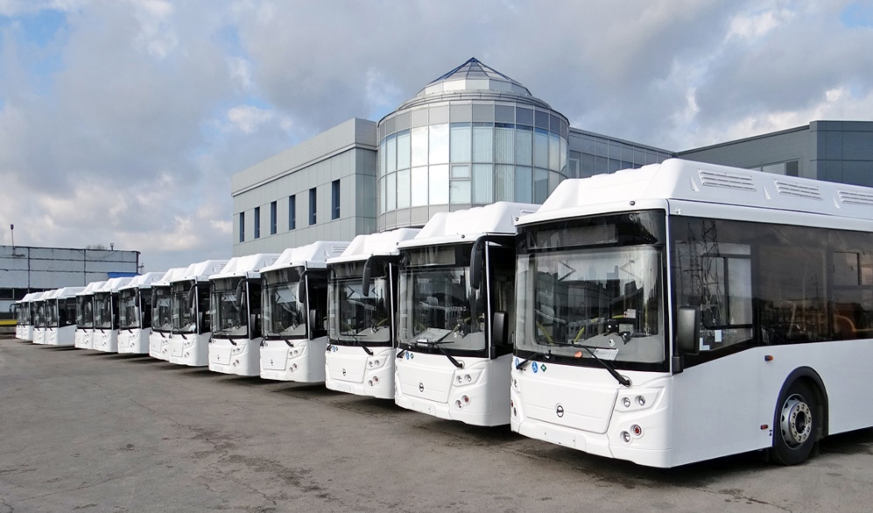
Подпрограмма «Развитие городского пассажирского транспорта»

Slide 35
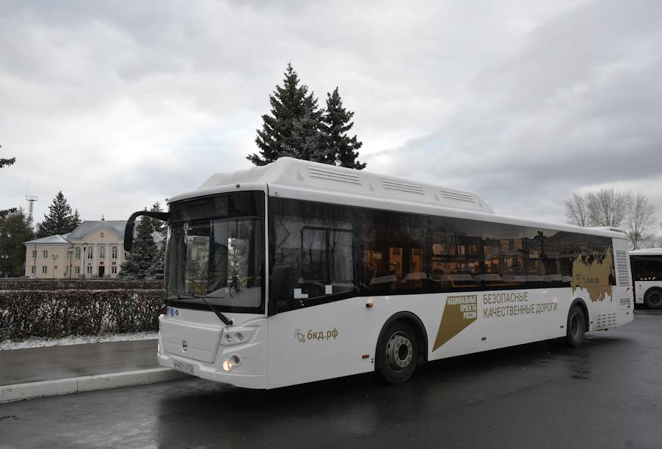
Закупка автобусов в 2020 г.
Основные характеристики автобуса ЛиАЗ-529267:
вид топлива: компримированный природный газ (метан);
экологический класс: ЕВРО-5;
пассажировместимость, чел.: 108;
число мест для сидения: 28.
Дополнительное оборудование:
система информирования пассажиров (визуальная и звуковая);
спутниковая навигационная система;
система видеонаблюдения;
система контроля и поддержания работоспособности водителя.
Специализированное оборудование для маломобильных пассажиров:
низкий уровень пола;
откидная аппарель;
место и средства для крепления инвалидной коляски
В рамках реализации федерального проекта «Общесистемные меры развития дорожного хозяйства» НП БКАД заключены договоры между ПАО «ГТЛК» и МП «ТПАТП №3» на поставку 50 автобусов ЛиАЗ-529267, работающих на газомоторном топливе.
Лизинговые платежи до 2025 г.
В 2020 году все автобусы поступили в городской округ Тольятти.

Slide 36
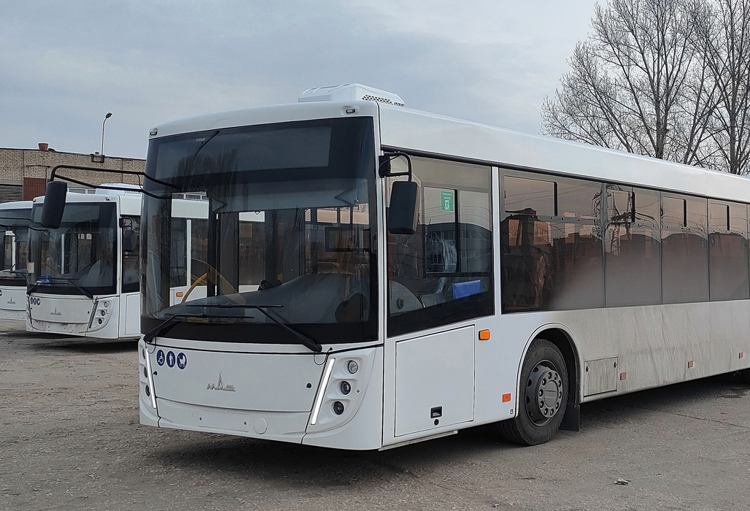
Закупка автобусов в 2023 г.
Основные характеристики автобуса МАЗ-203047:
вид топлива: дизель;
экологический класс: ЕВРО-5;
пассажировместимость, чел.: 89;
число мест для сидения: 26.
Дополнительное оборудование:
система информирования пассажиров (визуальная и звуковая);
спутниковая навигационная система;
система видеонаблюдения.
Специализированное оборудование для маломобильных пассажиров:
низкий уровень пола;
откидная аппарель;
место и средства для крепления инвалидной коляски
Фото: Dhanny, проект "Автобусный транспорт"
Заключен муниципальный контракт между администрацией г.о. Тольятти и АО «Сбербанк Лизинг» на оказание услуг по финансовой аренде (лизингу) автобусов, работающих на дизельном топливе в количестве 19 ед.
Лизинговые платежи до 2028 г.
Все автобусы поступили в городской округ Тольятти.

Slide 37
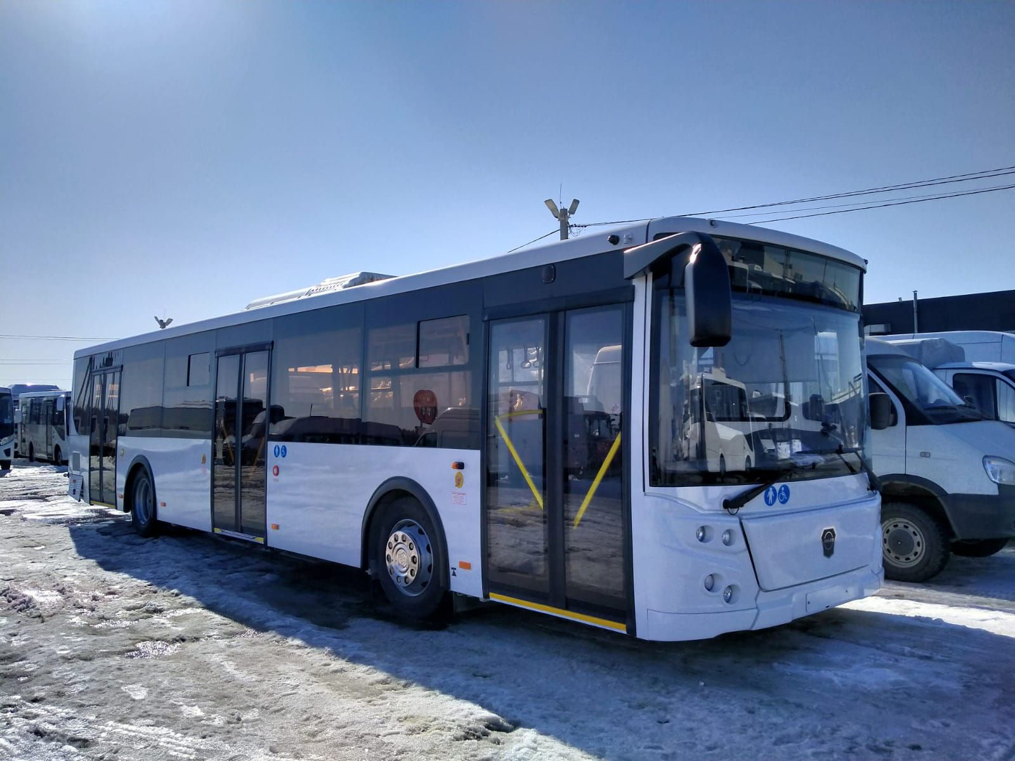
Закупка автобусов в 2024 г.
Основные характеристики автобуса ЛиАЗ-529265:
вид топлива: дизель;
экологический класс: ЕВРО-5;
пассажировместимость, чел.: 114;
число мест для сидения: 28.
Дополнительное оборудование:
система информирования пассажиров (визуальная и звуковая);
спутниковая навигационная система;
система видеонаблюдения;
система кондиционирования
Специализированное оборудование для маломобильных пассажиров:
низкий уровень пола;
откидная аппарель;
место и средства для крепления инвалидной коляски;
понижение уровня пола со стороны посадки пассажиров (функцией «книлинга»)
Произведена поставка 14 автобусов ЛиАЗ-529265.

Slide 38
Открытые конкурсы в электронной форме по 44-ФЗ
Выполнение работ, связанных с осуществлением регулярных перевозок пассажиров и багажа городским автомобильным транспортом по муниципальным маршрутам городского округа Тольятти
Маршруты №№ 2, 6, 8, 9, 13, 14в, 16в, 17, 18в, 20, 21в, 23в, 24в, 28в, 36в, 38в, 40, 41, 42, 46, 52, 62, 72в, 73, 84
НМЦК: 349 329 999 руб. 90 коп.,
Победитель: МП «ТПАТП № 3»
Муниципальный контракт заключен: 22.05.2023 г.
Выполнение работ: с 01.06.2023 г. по 30.11.2025 г.
Маршруты №№ 25д, 42д, 56д, 252 А, 252 М, 252 Р, 252 Ю, 252 Я (сезонные маршруты работают в период апрель – октябрь)
НМЦК: 57 530 769 руб. 12 коп.
Победитель: МП «ТПАТП № 3»
Муниципальный контракт заключен: 19.04.2024 г.
Выполнение работ: с 20.04.2024 г. по 30.11.2026 г.
Маршруты №№ 55к, 62к, 66к, 67к, 84к, 87к (работают в дни поминовения усопших (Пасха, Радоница, Троицкая суббота)
НМЦК: 17 893 280 руб. 77 коп.,
Победитель: МП «ТПАТП № 3»
Муниципальный контракт заключен: 19.04.2024 г.
Выполнение работ: с 05.05.2024 г. по 30.11.2026 г.
Выполнение работ, связанных с осуществлением регулярных перевозок пассажиров и багажа городским наземным электрическим транспортом по муниципальным маршрутам городского округа Тольятти
Маршруты №№ 1, 2, 4, 7, 13, 14, 18, 21, 22
НМЦК: 258 132 186 руб., 25 коп.
Победитель: МП «ТТУ»
Муниципальный контракт заключен: 22.05.2023 г.
Выполнение работ: с 01.06.2024 г. по 30.11.2025 г.

Slide 39
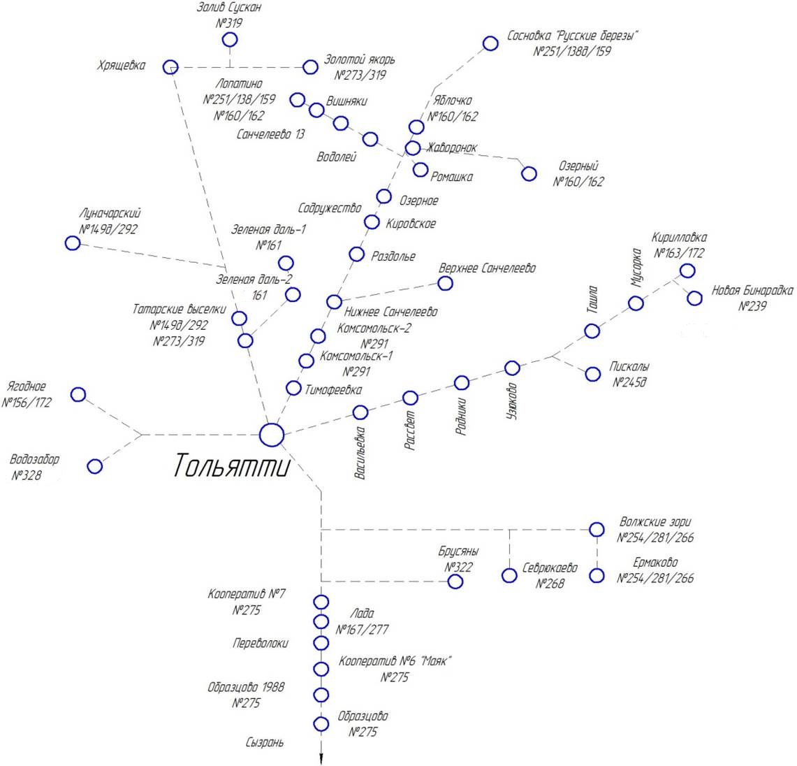
Дачные перевозки
27
маршрутов
1449,9 км
общая протяженность
413 000
пасс. в год
География перевозок
Подстёпки (29 км), Ягодное (24 км),
Хрящевка (56 км), Санчелеево (67 км), Кирилловка (84 км), Бинарадка (63 км),
Пискалы (46 км), Образцово (60 км),
Ермаково (77 км)

Slide 40
Информирование и взаимодействие с гражданами
 |  | Департамент дорожного хозяйства и транспорта администрации г.о. Тольятти ул. Белорусская, 33, 2 этаж (8482) 54-42-62 с 8:00 до 17:00 ч. (понедельник – четверг), с 8:00 до 16:00 ч. (пятница) перерыв с 12:00 до 12:48 ч. «Горячая линия» 54-46-60 (автоответчик) круглосуточно aliv@tgl.ru

